Slide 1
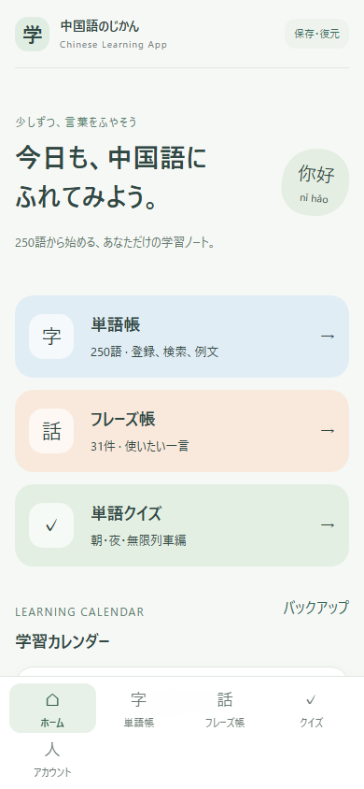
中国語学習アプリ「チャイ単」
日常会話から、少しずつ。

Slide 2
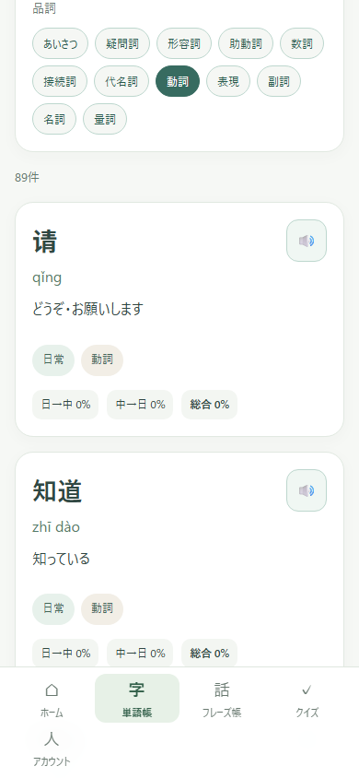
よく使う動詞に絞り込み
覚えたい単語がすぐ見つかる

Slide 3
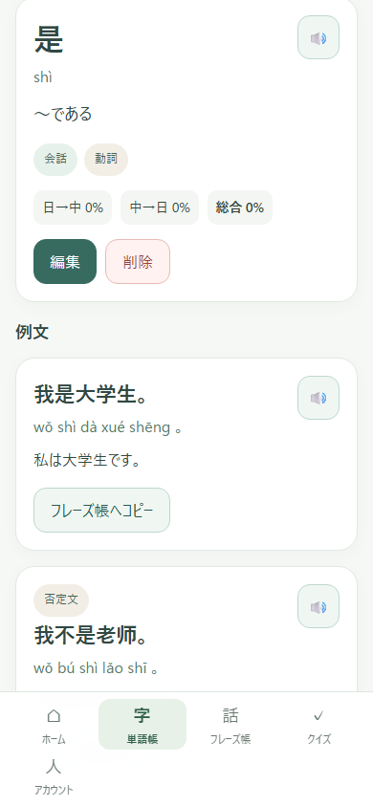
自然な否定文も一緒に
肯定文と比べながら覚えられる

Slide 4
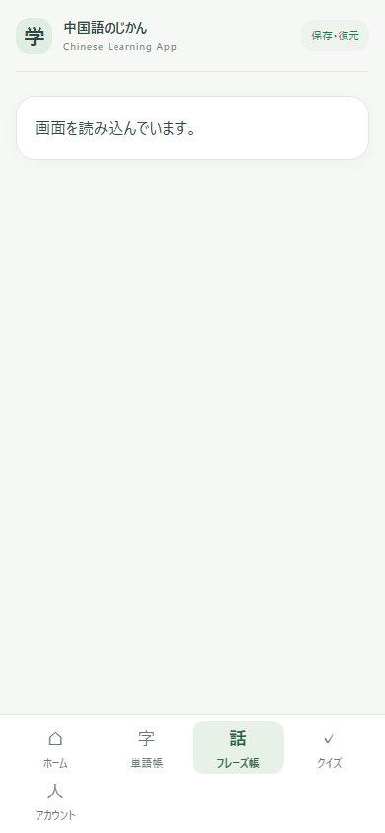
フレーズは具体例つき
タップして例文と中国語音声を確認

Slide 5
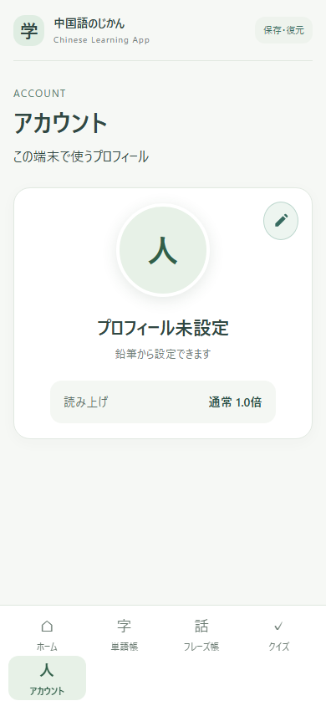
プロフィールはすっきり表示
普段は必要な情報だけ

Slide 6
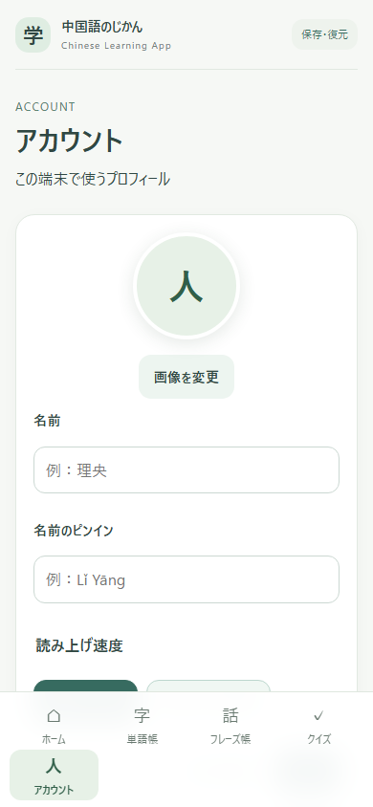
鉛筆から必要なときだけ編集
画像・名前・ピンイン・速度をまとめて設定

